Slide 1
Compettest
Dr Viktor Pocajt
v.pocajt@ini.co.yu
Corporate Knowledge Assessment
and Competence Testing Tool
© INI Beograd
tel. (011) 416433
Internet: www.ini.co.yu

Slide 2
Moderne kompanije su…
Kompanije znanja
Sastavljene od kompetentnih pojedinaca
Sposobne da predviđaju i reaguju
na kompleksnost i nesigurnost
poslovnog okruženja budućnosti
Orijentisane ka:
  Ubrzanom učenju
  Poboljšanju individualne i grupne memorije
  Kreativnom razmišljanju

Slide 3
Zašto Compettest?
Zato što je potreba modernih kompanija
čija je primarna vrednost znanje
U ovakvim kompanijama znanje je:
  najbitniji resurs uspešnog poslovanja
  intelektualni kapital i
  nevidljiva vrednost kompanije
  vrednost koju treba izmeriti i standardizovati

Slide 4
Šta je Compettest?
Compettest je softver za upravljanje znanjem (knowledge management), orijentisan ka proceni i unapređenju individualnog, grupnog i korporativnog znanja
Compettest je potpuno prilagođen radu u
Internet/intranet okruženju i implementiran kao distance learning sistem

Slide 5
Edukaciona jedinica
Edukaciona jedinica (knowledge unit)
je osnovni element sistema Compettest
Edukaciona jedinica (EJ) se sastoji od:
  pitanja
  opcija za odgovor
  objašnjenje tačnog odgovora
  aforizma

Slide 6
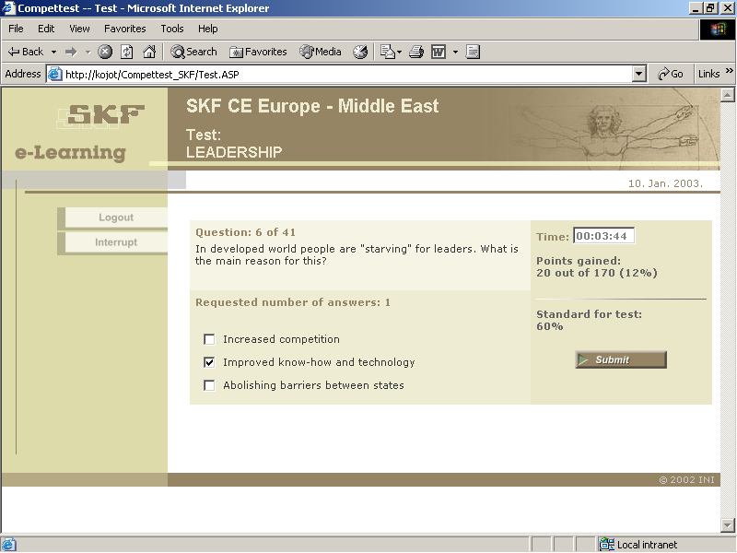
Edukaciona jedinica:
Primer pitanja
Pitanje
Opcije
za
odgovor

Slide 7
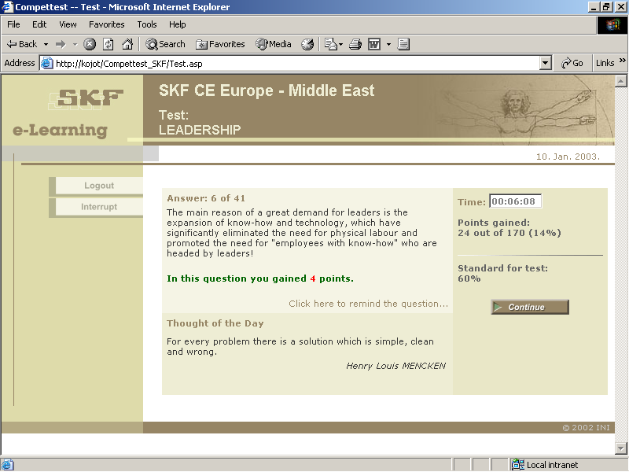
Edukaciona jedinica:
Primer odgovora
Detaljno objašnjenje
Aforizam

Slide 8
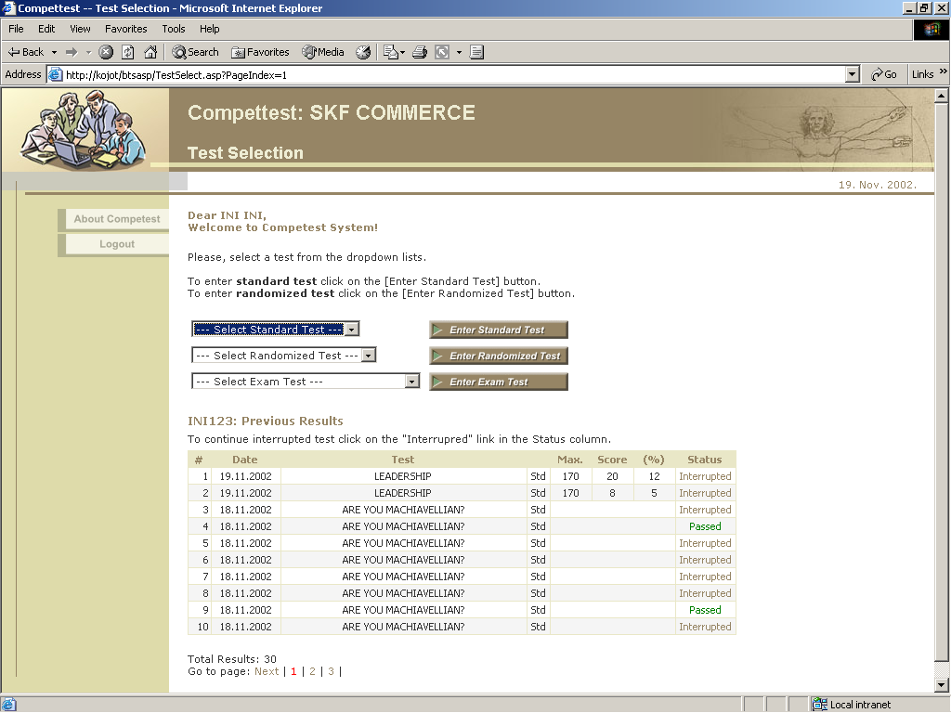
Testovi
Edukacione jedinice – tipično 15 do 20 –
su grupisane u TESTOVE
Rešavajući TEST, zahvaljujući objašnjenjima,
korisnik
unapređuje
svoje znanje
Istovremeno,
njegovo
znanje
se procenjuje

Slide 9
Kreiranje i rešavanje testova
Instruktor kreira test
kombinovanjem edukacionih jedinica
na jedan od dva načina:
  fiksnim redosledom EJ
  korišćenjem slučajnog odabira redosleda EJ
  (random function)
Testovi se mogu postaviti na dva načina:
  sa objašnjenjima (std mode, rnd mode)
  samo odgovaranje na pitanja (exam mode)

Slide 10
Testovi: nove opcije
Nove opcije:
RND mode EXAM mode, prekid i nastavak testa

Slide 11
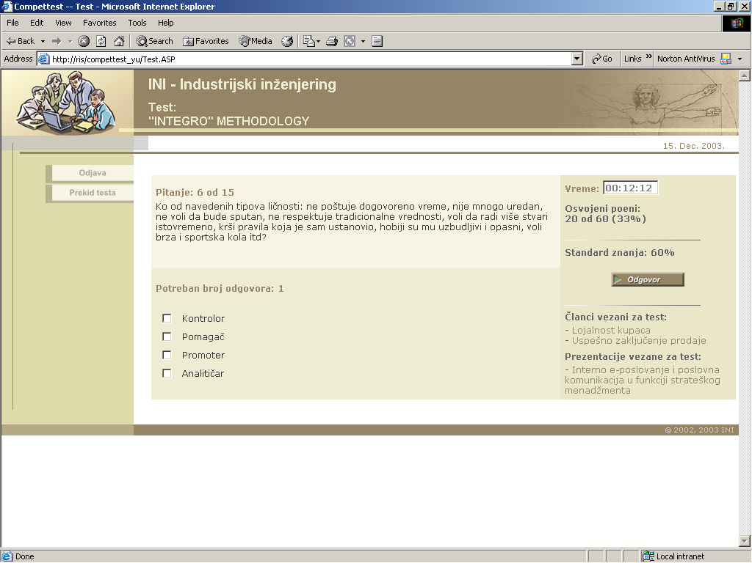
Testovi: veza sa sadržajem
Nove opcije:
članci i prezentacije vezane
za test

Slide 12
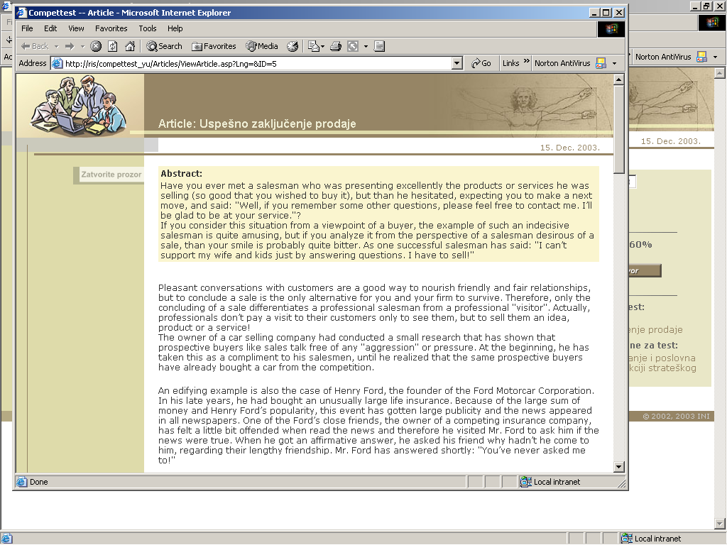
Testovi: članci

Slide 13
Compettest standard znanja
Ukupni broj poena potreban za uspešno polaganje testa je standard znanja,
koji se određuje pre početka testiranja
Ovo daje mogućnost merenja i standardizacije individualnog,
grupnog i korporativnog znanja

Slide 14
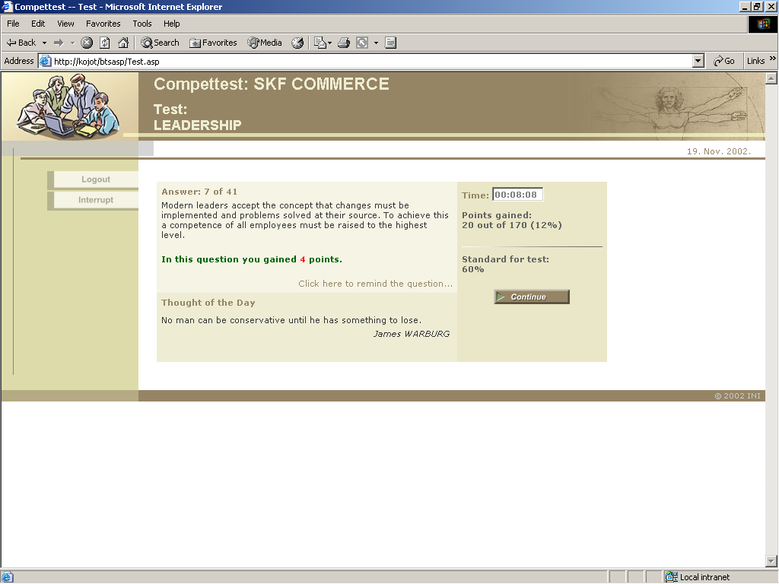
Compettest standard znanja
Utrošeno
vreme
Broj osvojenih poena
Standard
znanja
za test

Slide 15
Mogućnosti administriranja...
Kreiranje potpuno novih testova ili
ažuriranje postojećih
Administriranje korisnika: unos/brisanje korisnika,
izmena podataka i statusa
Izveštaji o rezultatima testova za
sve ili izabrane korisnike,
za period vremena, određeni test, ...
Izveštaji o prijavama za izabranog korisnika
Ažuriranje drugih elemenata (aforizmi)

Slide 16
Online administracija sistema
Glavni zadatak administrativnih modula
je kreiranje specifičnih testova,
koji pokrivaju područja i teme
od interesa za kompaniju, putem:
  Kreiranja novih edukacionih jedinica
  Njihovog kombinovanja u nove testove
Compettest se može kompletno
administrirati online, putem Interneta/intraneta odnosno Web čitača

Slide 17
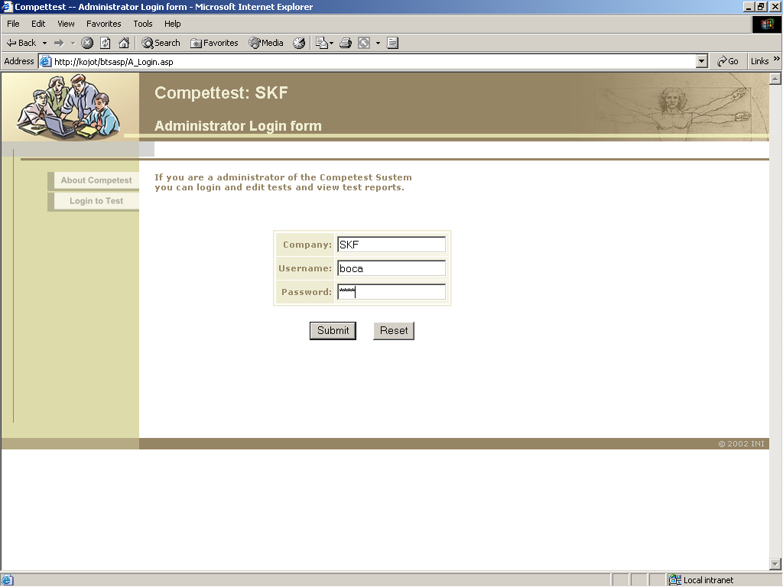
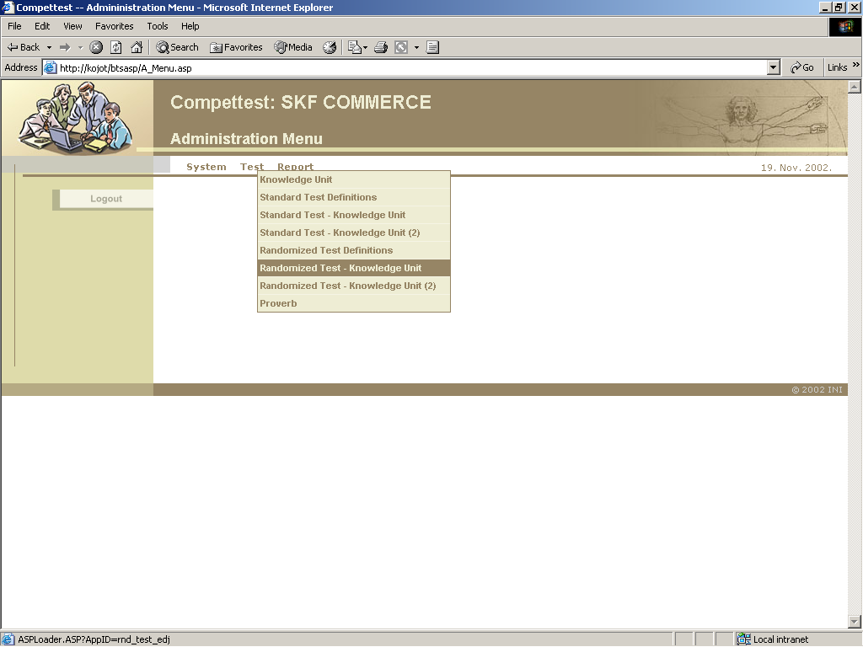
Pristup administraciji je zaštićen
lozinkom
Opcijama administracije
se pristupa jednostavno,
putem menija

Slide 18
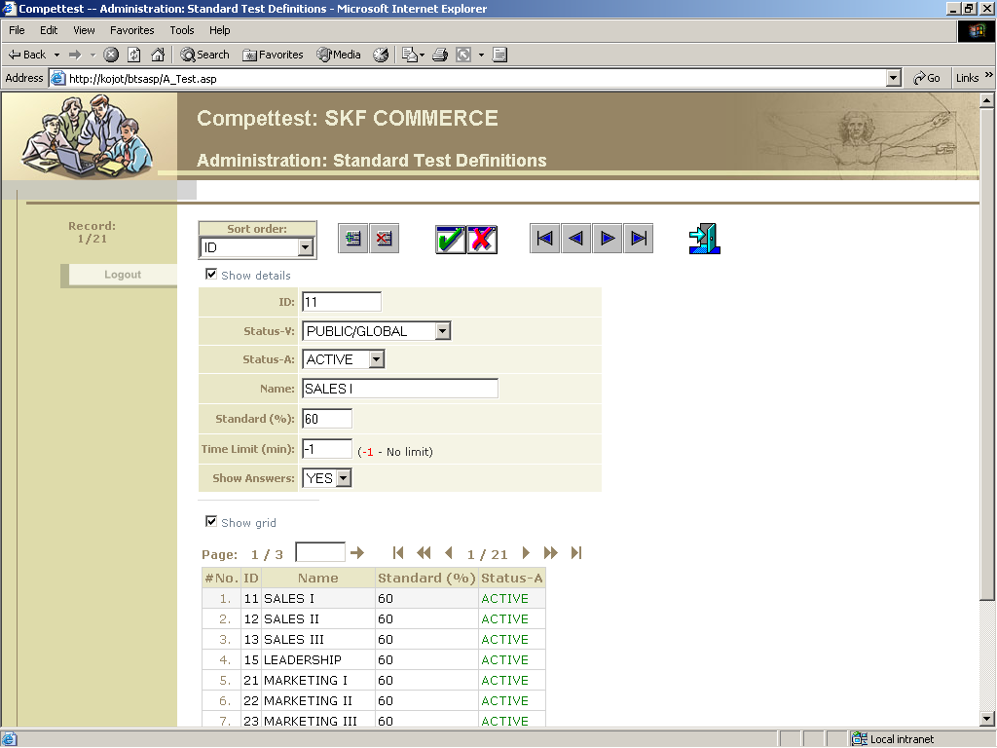
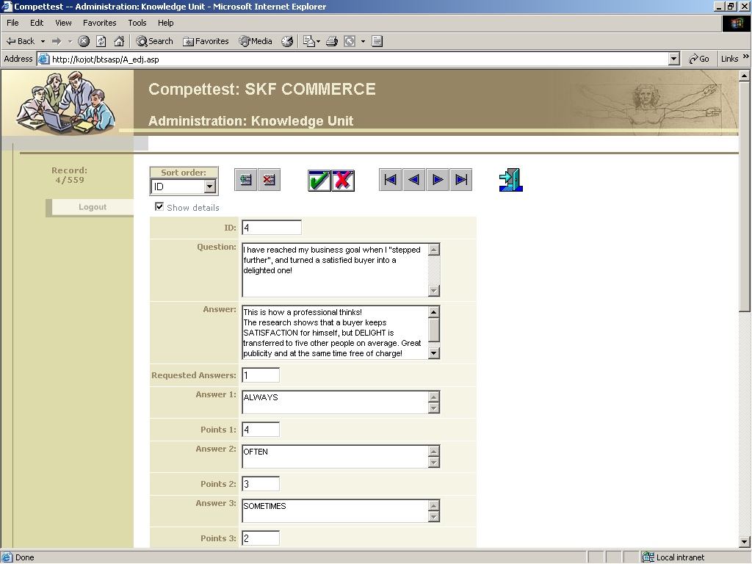
Kreiranje novih testova
Kreiranje
novih testova
je vrlo jednostavno
i ne zahteva nikakvo
poznavanje
programiranja

Slide 19
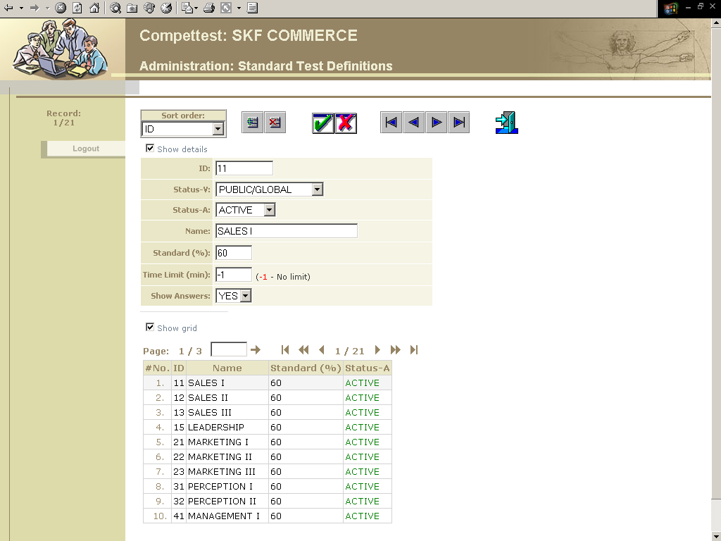
Kreiranje novih testova: nove opcije
Statusi
testova
Vremenski
limit
Mod
testa

Slide 20
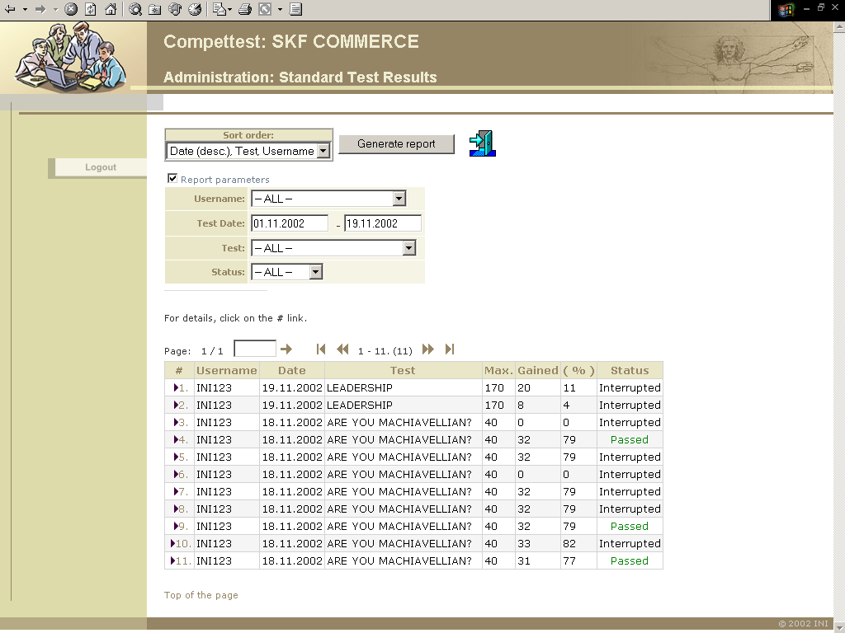
Izveštavanje: zbirni prikaz

Slide 21
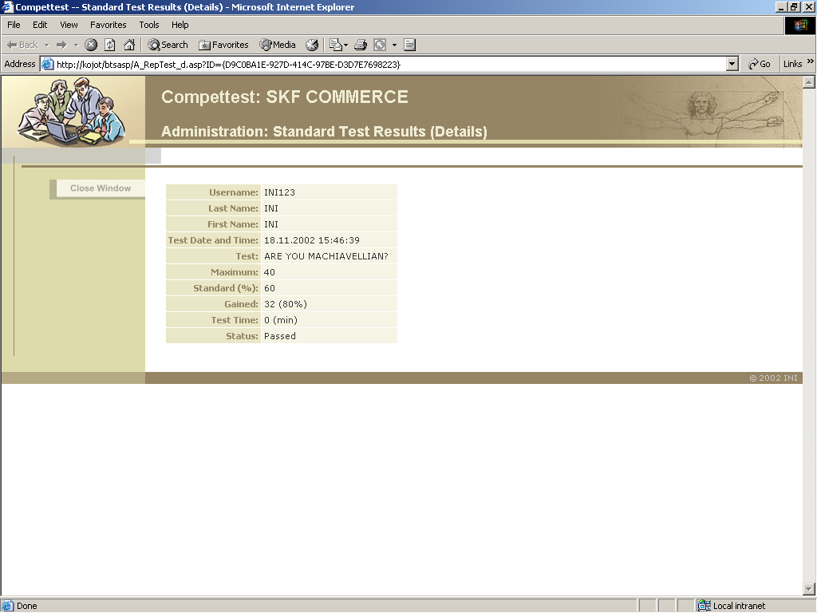
Izveštavanje: detalj

Slide 22
Glavne koristi koje pruža Compettest
Merenje intelektualnog kapitala
Stimuliše učenje
Uvećanje korporativne memorije
Određivanje odgovornosti za kompetenciju
Odličan za obuku novozaposlenih
Izbor kompetentnih saradnika
Objektivna procena individualnih
znanja i veština

Slide 23
Šta misle korisnici?
Rezultati ankete na više od 200 korisnika pokazuju da je Compettest vrlo dobro primljen:
94% - Ova kombinacija testiranja i edukacije
je moderan vid učenja
89% - Sistem može da motiviše zaposlene
95% - Korišćenje sistem je jednostavno i interesantno
92% - Sistem je strateška vrednost za kompaniju

Slide 24
Šta misle korisnici? (2)
77% - Testovi mogu pomoći u određivanju nivoa kompetentnosti
94% - Možemo da razvijemo sopstvene testove za naše proizvode i usluge
93% - Sistem se može uspešno primeniti
za obuku novozaposlenih
96% - Sistem je od pomoći menadžerima
71% - Sistem čini kompaniju direktno
profitabilnijom

Slide 25
Reč korisnika ...
“Napravili smo potpuno originalne testove
a neke prilagodili svojim potrebama kombinovanjem pitanja sa postojećih testova. Jednostavnost i praktičnost rukovanja aplikacijom dovela je do njene opšte prihvaćenosti i
trenutno aktivno koristimo edukacione jedinice
iz oblasti marketinga, prodaje, kreativnosti i
korporativne kulture”
Miloš Bjelica, menadžer za kvalitet za region istočne i jugoistočne Evrope, multinacionalne kompanije SKF
Ekonomist (ebit), avgust 2002 godine

Slide 26
Gde je primenjen Compettest?
Implementiran u koncernu SKF (Švedska) za korisnike iz više od 20 zemalja, nominovan za inovaciju godine na korporativnom nivou
Više domaćih kompanija i institucija

Slide 27
Zaključak
Compettest stavlja IT u službu znanja primenom Web tehnologije, i predstavlja
i e-learning i distance learning sistem
Compettest oslobađa kompaniju i korisnike geografskih i vremenskih ograničenja
u razvoju znanja, što je od velikog značaja
za veće i prostorno dislocirane kompanije
Korisnički Web interfejs omogućava rad sa Compettest-om na jednostavan, konforan,
vizuelno dopadljiv i zanimljiv način
Kao aplikacija za upravljanje znanjem,
čini značajan segment kompanijskog intraneta

Slide 28
Epilog
Pravim odnosom cena/korist, Compettest aplikacija je i Vama dostupna
Izbor aplikacije sa ili bez edukacionih jedinica, i dodavanje novih, je Vaš izbor
Javite nam se:
  e-mail: ini@ini.co.yu
  tel. (011) 416 433, 308 61 66

